Slide 1
Gestão Ágil
SEP0171 - Gerenciamento de Projetos
Grupo 3
Profª Carina Campese
^{Abril de 2020}

Slide 2
O que é Gestão Ágil?
Abordagem adaptativa para administrar iniciativas, em que a restrição primária é o tempo;
Caracterizada pela flexibilidade e integração;
Durante o processo adquire-se mais informações sobre os requisitos do projeto em conjunto com o amadurecimento das partes envolvidas sobre as necessidades a serem atingidas;
Trata-se portanto de uma metodologia com um foco maior no comprometimento de todos integrantes da equipe e menor nos processos.

Slide 3
Origem
Nos meados dos anos 2000, pessoas influentes da comunidade do Extreme Programming se reuniram para discutir pontos relacionados à processos de desenvolvimento de software com XP;
Discutidos os efeitos da burocratização e excesso de formalização com documentações presentes. Notou-se benefícios em métodos contrários à formalização exagerada: Lightweight Methods;
Em novo debate (2001) houve consenso sobre os fatores importantes no desenvolvimento de software, que foram registrados em um documento. Este foi um divisor de águas para o setor: o Manifesto para o Desenvolvimento Ágil de Software, mais conhecido como Manifesto Ágil ou Agile;
O documento teve como principal objetivo nortear as ações das equipes ágeis. Baseado em 12 princípios, ele se tornou uma espécie de guia para as escolhas de métodos e ferramentas dos times ágeis de projetos, maximizando os resultados.

Slide 4
Manifesto Ágil: Valores
Indivíduos e interação entre eles mais que processos e ferramentas;
Software em funcionamento mais que documentação abrangente;
Colaboração do cliente mais que negociação de contratos;
Responder a mudanças mais que seguir um plano.

Slide 5
Manifesto Ágil: Princípios
Princípio 1: Valor
A maior prioridade está em satisfazer o cliente por meio da entrega adiantada e contínua de software de valor.
Princípio 2: Flexibilidade
Mudanças nos requisitos são bem-vindas, mesmo tardiamente no desenvolvimento. Processos ágeis tiram vantagem das mudanças visando vantagem competitiva para o cliente.
Princípio 3: Frequência
Entregar o software em funcionamento com frequência, seja na escala de semanas ou meses, dando preferência a períodos mais curtos.

Slide 6
Manifesto Ágil: Princípios
Princípio 4: União
Tanto pessoas relacionadas a negócios como desenvolvedores devem trabalhar em conjunto, diariamente, durante todo o curso do projeto.
Princípio 5: Motivação
Para construir projetos ao redor de indivíduos motivados, é preciso dar a eles o ambiente e o suporte necessários, confiando que farão seu trabalho.
Princípio 6: Comunicação
O método mais eficiente de transmitir informações tanto externas como internas para um time de desenvolvimento é por meio de uma conversa cara a cara.

Slide 7
Manifesto Ágil: Princípios
Princípio 7: Funcionalidade
Um software funcional é a medida primária de progresso.
Princípio 8: Sustentabilidade
Processos ágeis promovem um ambiente sustentável, com patrocinadores, desenvolvedores e usuários sendo capazes de manter passos constantes.
Princípio 9: Revisão
A contínua atenção à excelência técnica e ao bom design aumenta a agilidade.

Slide 8
Manifesto Ágil: Princípios
Princípio 10: Simplicidade
Simplicidade é a arte de maximizar a quantidade de trabalho que não precisou ser feito.
Princípio 11: Organização
As melhores arquiteturas, os requisitos e os designs emergem de times auto organizáveis.
Princípio 12: Autoavaliação
Em intervalos regulares, o time reflete em como ficar mais efetivo, então, se ajustam e otimizam seu comportamento de acordo.

Slide 9
Transparência da Gestão
Consequência direta dos princípios do Manifesto Ágil: Transparência elevada. É importante em qualquer metodologia, mas crucial nos métodos ágeis.
O cliente deve estar incluído no processo para que acompanhe e aprove cada etapa.

Slide 10
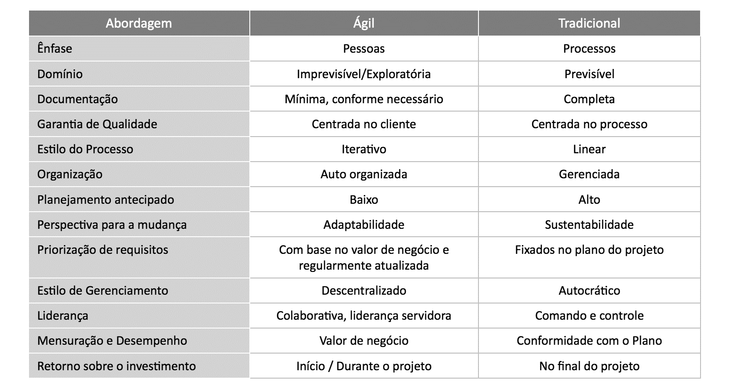
Metodologia Tradicional vs Metodologia Ágil
Ambas apresentam vantagens e desvantagens;
Em alguns casos podem ser usados de forma conjunta;
Qual metodologia é a melhor?
Depende do Projeto

Slide 11
Como Escolher a Metodologia?
Diagrama adaptado de Stacey;
Consultar requisitos do projeto e domínio da tecnologia que será empregada;
Metodologia escolhida de acordo com a área onde o projeto se encontra.

